Slide 1





DIMENSI AKUNTANSI DAN PENGENDALIAN INTERNASIONAL, DAN BISNIS INTERNASIONAL DAN STRATEGI MULTINASIONAL
Oleh : Nissa Oktaviani
Nomor Pokok mhs : 22340350013
Dosen Pengampu : Drs. Suyadi, Ak., M.Com

Slide 2
Perkembangan Disiplin Akuntansi Internasional
Perbedaan nasional sistem Akuntansi
MATERI PEMBAHASAN
Aspek Akuntansi dalam Bisnis Internasional
Wilayah Akuntansi Internasional
Strategy perusahaan Global : Cadbury Schweppers
Pola perdagangan dan investasi

Slide 3


A. Perkembangan DIsIplIn AkuntansI InternasIonal
Pengertian Akuntansi Internasional
Akuntansi internasional adalah bidang ilmu akuntansi yang berfokus pada standar, praktik, dan pelaporan keuangan lintas negara.
Tujuannya adalah agar laporan keuangan dapat dipahami, dibandingkan, dan digunakan secara global oleh berbagai pihak seperti investor, kreditor, dan regulator.
Akuntansi internasional mencakup:
Perbandingan sistem akuntansi antarnegara.
Harmonisasi dan standarisasi akuntansi (terutama melalui IFRS).
Masalah pelaporan dan pengendalian perusahaan multinasional.
Pengaruh faktor budaya, ekonomi, dan politik terhadap praktik akuntansi.

Slide 4

FAKTOR PENDORONG PERKEMBANGAN DISIPLIN AKUNTANSI INTERNAASIONAL :
1. Globalisasi Ekonomi dan Keuangan
Perdagangan dan investasi lintas negara meningkat pesat sejak 1950-an.
Banyak perusahaan melakukan ekspansi ke luar negeri dan menjadi perusahaan multinasional (MNCs).
Diperlukan laporan keuangan yang bisa dipahami lintas yurisdiksi.
2. Kebutuhan Investor Global
Investor global memerlukan informasi yang konsisten dan dapat dibandingkan antarnegara.
Adanya perbedaan standar akuntansi menyebabkan asimetri informasi dan kesulitan analisis investasi.
3. Integrasi Pasar Modal Dunia
Bursa saham seperti NYSE (Amerika), LSE (Inggris), dan Bursa Efek Tokyo membuka akses bagi emiten asing.
Diperlukan standar akuntansi global agar laporan emiten asing dapat diterima di berbagai pasar.

Slide 5
Tahapan Perkembangan DIsIplIn AkuntansI InternasIonal
Tahapan Perkembangan:
Pra-1960: Akuntansi bersifat nasional, tiap negara punya sistem sendiri (misalnya US GAAP di AS).
1960–1980-an: Muncul upaya harmonisasi antarnegara. Dibentuk IASC (1973) untuk membuat IAS.
3. 1990–2000-an: Era konvergensi global, IASC menjadi IASB (2001) dan lahir IFRS sebagai standar internasional.
4. 2010–sekarang: Akuntansi menjadi global, fokus pada IFRS, digitalisasi, dan pelaporan keberlanjutan (ESG).

Slide 6
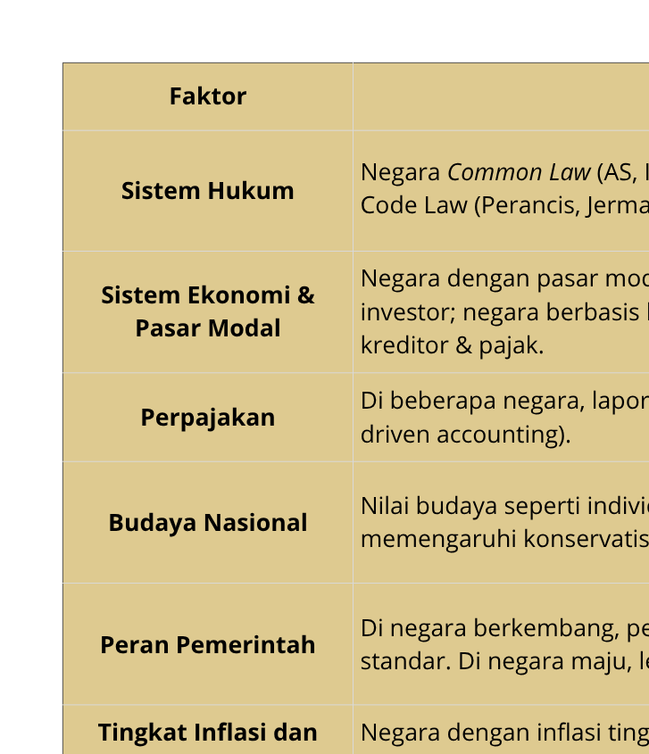
B. Perbedaan nasIonal sIstem AkuntansI

Slide 7

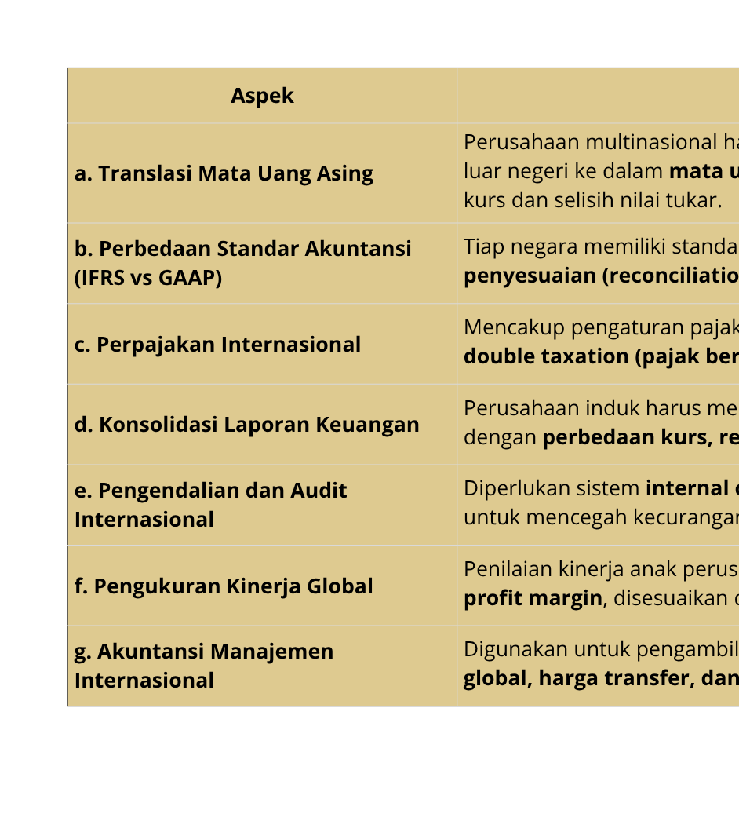
C. Aspek AkuntansI dalam BIsnIs InternasIonal

Slide 8


D. TIga WIlayah Utama AkuntansI InternasIonal
Akuntansi Komparatif Internasional (International Comparative Accounting)
Fokus utamanya yaitu perbandingan sistem akuntansi antarnegara. yang mempelajari perbedaan prinsip, standar, dan praktik akuntansi di berbagai negara untuk memahami penyebab dan dampaknya.
Contoh: perbedaan antara US GAAP dan IFRS.
2. Akuntansi Perusahaan Multinasional (Accounting for Multinational Enterprises)
Fokus utamanya yaitu Pelaporan dan pengendalian keuangan global. Mencakup translasi mata uang asing, konsolidasi laporan keuangan, transfer pricing, dan pengendalian global dalam MNC (Multinational Companies).
3. Harmonisasi dan Standarisasi Akuntansi Internasional (International Harmonization and Standardization)
Fokus utamanya yaitu Penyatuan standar akuntansi global. Berfokus pada penerapan IFRS (International Financial Reporting Standards) untuk menciptakan laporan keuangan yang seragam dan dapat dibandingkan lintas negara.

Slide 9

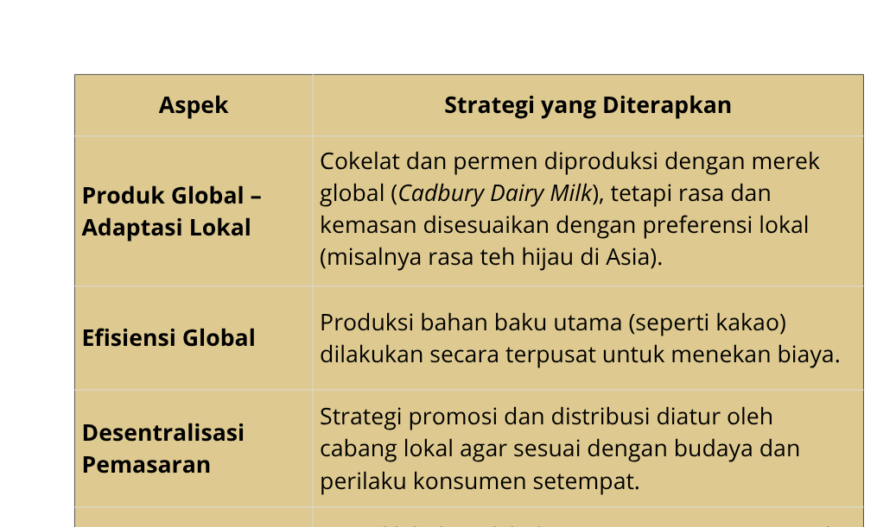
E. Strategy perusahaan Global : Cadbury Schweppers
Strategi Global Cadbury Schweppes menerapkan strategi transnasional, yaitu menggabungkan efisiensi global dan adaptasi lokal.
Artinya, perusahaan memiliki identitas global yang kuat tetapi menyesuaikan produk dan strategi pemasaran dengan budaya serta selera lokal di setiap negara.

Slide 10
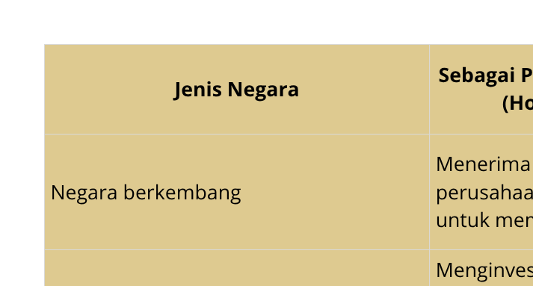
Pola Investasi Internasional
Investasi internasional adalah penanaman modal lintas negara untuk mendapatkan keuntungan jangka panjang.
Ada dua jenis utama:
Foreign Direct Investment (FDI) – investasi langsung ke perusahaan di luar negeri (misalnya membuka pabrik, akuisisi).
Foreign Portfolio Investment (FPI) – investasi pada instrumen keuangan (saham, obligasi) di pasar luar negeri.

Slide 11
KesImpulan
Perkembangan akuntansi internasional menunjukkan bagaimana dunia bisnis beradaptasi terhadap globalisasi, di mana laporan keuangan harus dapat dipahami dan dibandingkan lintas negara. Walaupun terdapat perbedaan sistem akuntansi nasional karena faktor budaya, hukum, dan ekonomi masing-masing negara, harmonisasi melalui standar internasional menjadi kunci terciptanya transparansi global. Bisnis internasional berkembang pesat karena kebutuhan ekspansi pasar dan peningkatan daya saing, sehingga akuntansi berperan penting dalam mengatur transaksi lintas batas, konversi mata uang, serta pelaporan keuangan perusahaan multinasional.
Wilayah akuntansi internasional mencakup berbagai aspek mulai dari standar pelaporan global, audit, hingga praktik akuntansi bagi perusahaan multinasional yang beroperasi di berbagai negara.
Melalui contoh Cadbury Schweppes, terlihat bahwa strategi perusahaan global menuntut keseimbangan antara efisiensi produksi secara global dan adaptasi terhadap kondisi lokal di setiap negara tujuan pasar.
Selain itu, pola perdagangan dan investasi internasional menggambarkan keterkaitan ekonomi antarnegara dalam pertukaran barang, jasa, dan modal yang mendorong pertumbuhan ekonomi dunia.

